Slide 1

Spring Web MVC
做技术人的指路明灯,做职场生涯的精神导师
授课讲师：小马哥
咨询QQ：1191971402

Slide 2
主要议题
Spring Web MVC
映射处理
异常处理
视图技术
国际化

Slide 3
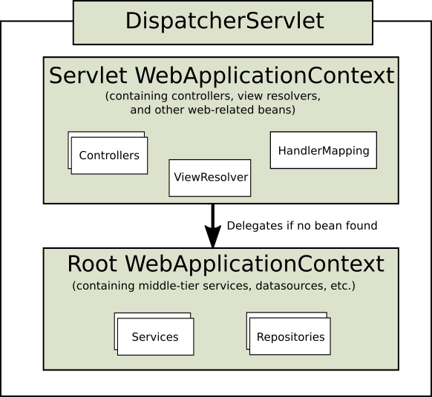
Spring Web MVC

Slide 4
映射处理
Servlet 请求映射
Servlet URL Pattern
Filter URL Pattern
Spring Web MVC
DispatcherServlet
HandlerMapping

Slide 5
异常处理
Servlet 标准
Spring Web MVC
Spring Boot

Slide 6
视图技术
View
ViewResolver
ContentNegotiationViewResolver
实战
Thymeleaf

Slide 7
国际化
Locale/LocaleContext
LocaleContextHolder
LocaleResolver/LocaleContextResolver

Slide 8

谢谢大家
THANK YOU FOR WATCHING
做技术人的指路明灯,职场生涯的精神导师

